Slide 1
EXCELENCIA EN ATENCIÓN Y
SERVICIO AL CLIENTE
DESTREZAS PARA CONSEGUIR EL ¡WOW!

Slide 3
¿Cuál es el
nombre de
tu jefe?
¿Si tu jefe te solicita
algo usted o atrasa?

Slide 4
¿Desde dónde comienza el cliente a medirnos?

Slide 5
La mejor publicidad
La milla extra

Slide 6
Anticiparse
Anticiparse a las necesidades del cliente, compañeros de trabajo y líderes de grupo.
Anticiparse como los padres.
Trate al cliente como si fuera su mamá.

Slide 7
Los clientes no dependen de
nosotros, nosotros dependemos
de los clientes.
Los clientes no interrumpen nuestro trabajo, son las bases del mismo.

Slide 8
¿Quién debe priorizar
la excelencia en el servicio al cliente?

Slide 9
Tu cargo y obligaciones
TODOS LOS PUESTOS DE TRABAJO tienen una sola finalidad es crear y mantener clientes satisfechos
El problema es del que se lo encuentra! No hay nada peor que te empiecen a pasar de departamento en departamento.
Servicio es servir, es ser un héroe. Con ese extra vuelve eso ordinario en algo extraordinario.
El cliente te perdona cualquier cosa menos desinterés.
Dinámica de la papa

Slide 10
Importancia del Cliente Interno y Cliente Externo
El cliente interno que empieza desde mí.
Tratar a nuestros colaboradores como el mejor de nuestros clientes.
Sueldo emocional (Cuenta bancaria emocional)
Para que una organización este bien por fuera debe estar bien por dentro
Podemos empoderarlos para servir mejor.
Starbucks invierte más en entrenamiento que
en publicidad teniendo un solo monto para dos
causas.

Slide 11
INTELIGENCIA EMOCIONAL
Si yo no me atiendo ni me cuido, ¿cómo puedo atender, servir o cuidar a otro?

Slide 13
INTELIGENCIA EMOCIONAL
Autoconocimiento:
Es la capacidad de introspección y la habilidad de reconocerse como un individuo, diferenciándose de su medio y otros individuos.
¿Cuáles son mis áreas de oportunidad?

Slide 14
INTELIGENCIA EMOCIONAL
Autorregulación:
Consiste en saber regular nuestros pensamientos, sentimientos y acciones para poder lograr nuestros objetivos.
¿En cual situación recurrente y con quien sé que debo tener autorregulación?

Slide 15
INTELIGENCIA EMOCIONAL
Motivación
La palabra motivación deriva del latín motivus o motus, que significa causa del movimiento. La motivación es un estado interno que activa, dirige y mantiene la conducta.
Tengo que…

Slide 16
INTELIGENCIA EMOCIONAL
Empatía
Es la capacidad de percibir, compartir y comprender lo que otro ser puede sentir.

Slide 18
INTELIGENCIA EMOCIONAL
Habilidades Sociales
Son un conjunto de conductas aprendidas de forma natural, que se manifiestan en situaciones interpersonales. Estas conductas se basan fundamentalmente en el dominio de las habilidades de comunicación, y requieren de un buen autocontrol emocional por parte de quien actúa

Slide 19
INTELIGENCIA EMOCIONAL
3%
85%
12%
¿Quién es la persona con quien usted más habla?

Slide 20
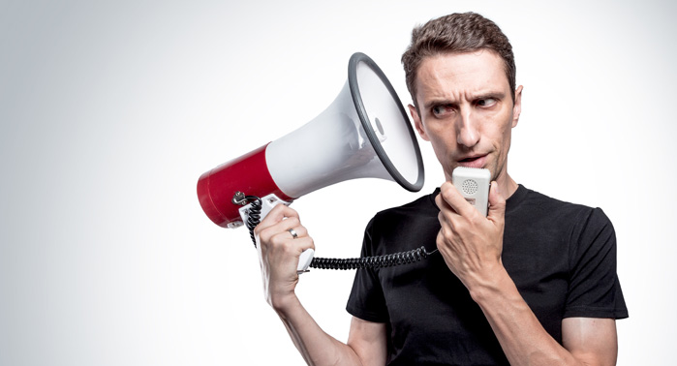
INTELIGENCIA EMOCIONAL
DIÁLOGO INTERNO
Si controlo mis pensamientos
controlo mis resultados

Slide 21
EMOCIÓN > DECISIÓN > ACCIÓN

Slide 22
¿QUÉ ES UNA QUEJA?
CLAVES PARA EL MANEJO EFECTIVO DE QUEJAS:
1.- No se defienda
2.- Escuchar activamente
a.- La manera más poderosa de comunicación es preguntar
b.- Anotar
c.- Repetir lo que se le acaba de decir
EJERCICIO DE ESCUCHA ACTIVA
3.- Velocidad
4.- Compensación

Slide 23
ESTÁNDARES DE SERVICIO AL CLIENTE
1.- Presentación de estructuras del edificio
2.- Presentación personal
3.- Actitud

Slide 24
CREAR EXPERIENCIA EXCEPCIONAL
1.- Recuerde su nombre
2.- Recuerde sus preferencias
¿Qué preguntas (3) puedes hacer para demostrar interés genuino?
3.- Cumpla lo que promete (nivel de compromiso)
¿En que ámbito de mi labor diaria debo tener más nivel de compromiso?
4.- Pídale retroalimentación
¿Qué tengo que hacer para que me des un 10?
5.- Dar cumplidos sinceros

Slide 25
IMPORTANCIA DEL SERVICIO AL CLIENTE
Y SU FIDELIZACIÓN
El servicio como producto
El servicio se puede usar para reinventar una empresa
El servicio hace que la compra no es de solo una vez sino
muchas veces.
La excelencia en el servicio produce excelente
resultados y dinero.
El precio se olvida la calidad perdura
Siempre recuerde la diferencia entre lo ordinario y
lo EXTRAORDINARIO
(Dinámica del pañuelo)

Slide 26
REFLEXIONES Y ACCIONES
¿Qué estoy haciendo y no me esta dando resultados?¿Qué debo dejar de hacer?¿Cuándo?
¿Qué estoy haciendo bien y me esta dando resultado y debo seguir haciendo?
¿Qué debo empezar a hacer?¿Cuándo?

Slide 27
GRACIAS!!!

